Slide 1
Brandstofverbruik

Slide 2
Brandstofverbruik.
Moment dat je een trekker start zal de motor brandstof verbruiken.
Jij als chauffeur bepaalt voor een groot gedeelte wat het brandstofverbruik zal zijn.
Brandstofverbruik is een grote kostenpost bij een bedrijf.
Jij kunt dus voor je bedrijf geld besparen of verspillen.
Belangrijk om daar goed mee om te gaan.

Slide 3
Brandstofverbruik
Een paar belangrijke parameters voor het brandstofverbruik zijn:
- toerental
- grondsoort
- elektrische verbruikers (airco)
- temperaturen
- ondergrond
- werktuig en bewerking

Slide 4
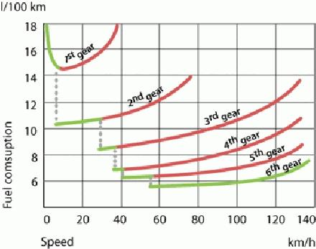
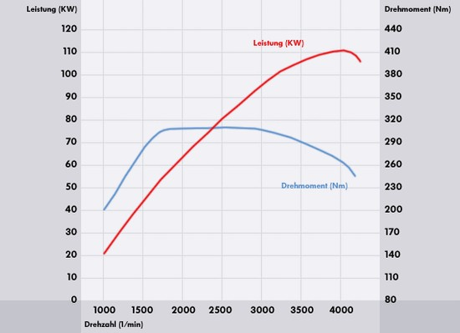
Toerental
Toerental is het belangrijkste gegeven voor het brandstofverbruik

Slide 5
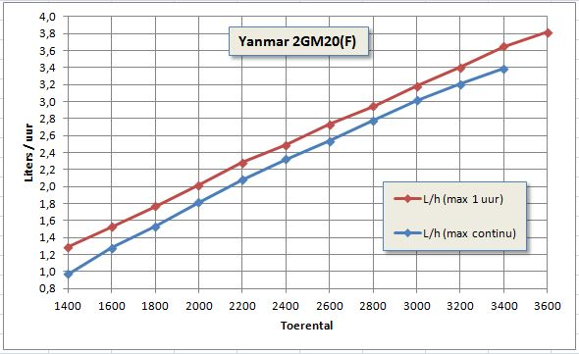
Brandstofverbruik
Stand van het gaspedaal is dus heel belangrijk.
Laatste pK’s kosten erg veel brandstof.
Toerental is gekoppeld aan versnelling.
Dus kiezen / rijden in de juiste versnelling is belangrijk.
Niet onnodig in hoog toerental blijven.

Slide 6
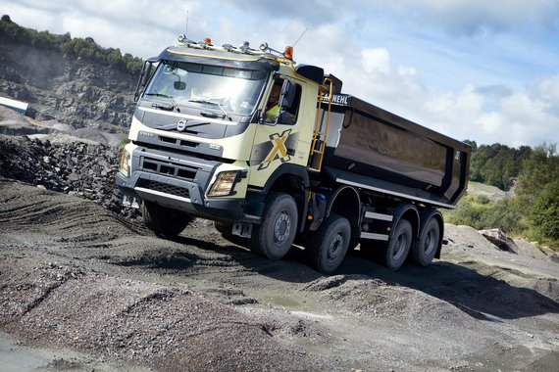
Rijden over de weg.
Iets eerder opschakelen (toeren beperkt)
Later terug schakelen
Niet helemaal op max. toeren blijven rijden.
Aanpassen aan de verkeersomstandigheden.
Aanpassen aan ondergrond

Slide 7
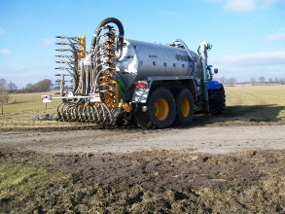
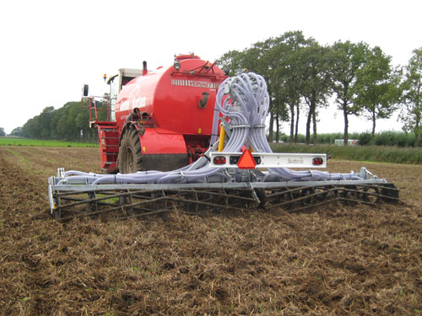
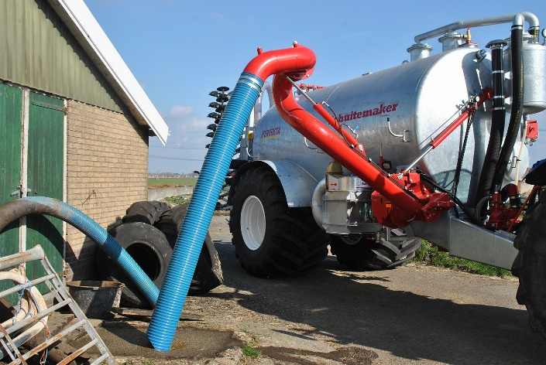
Bemesten
Grondbewerking vraagt vaak om meer vermogen → brandstof.
Ook hier speelt toerental belangrijke functie.
Niet onnodig op maximale toerental rijden.

Slide 8
Kosten.
Maak een schatting van het aantal liters wat een trekker gemiddeld verbruikt op een dag.
Hoeveel trekkers zijn er dagelijks bij jou bedrijf bezig.
Hoeveel dagen wordt er wekelijk gewerkt.
Reken nu het aantal liter uit wat er verbruikt is.
Doe het aantal liters vermenigvuldigen met € 1,……..
Nu heb je ook een idee wat de brandstofkosten per jaar zijn.

